Slide 1
Kubernetes

Slide 2
목차
도커(Docker)
컨테이너 등장 배경
도커란 무엇인가?
도커의 구성
컨테이너 오케스트레이션
쿠버네티스(Kubernetes)
쿠버네티스란?
쿠버네티스 구성 요소
쿠버네티스 클러스터

Slide 3
1. 도커(Docker)

Slide 4
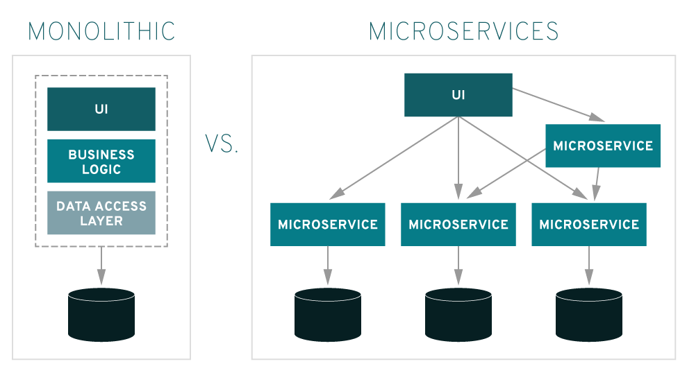
도커 – 컨테이너 등장 배경
모놀리식 아키텍처 (Monolithic Architecture)
소프트웨어의 모든 구성요소가 한 프로젝트에 통합되어 있는 형태이다.
모놀리식 아키텍처의 경우 모든 프로세스가 긴밀하게 결합되고 단일 서비스로 실행한다.
하나의 애플리케이션이기에 비교적 간단히 배포한다.

Slide 5
도커 – 컨테이너 등장 배경
모놀리식 아키텍처 단점
일부분의 오류가 전체에 영향을 끼친다.
라이브러리 버전이 다른 경우 관리하기 어렵다.(라이브러리 종속성 문제)
간단한 수정에도 전체를 빌드하고 배포해야 한다.

Slide 6
도커 – 컨테이너 등장 배경
마이크로서비스 아키텍처 (Microservices Architecture)
마이크로서비스 아키텍처는 하나의 큰 애플리케이션을 여러 개의 작은 서비스 유닛으로 쪼개어 변경과 조합이 가능하도록 만든 아키텍처이다.
각 마이크로서비스는 상호 통신이 가능하며 이를 통해 전체 서비스를 구성한다.
애플리케이션이 독립적인 구성 요소로 구축되어 각 애플리케이션 프로세스가 서비스로 실행된다.

Slide 7
도커 – 컨테이너 등장 배경
마이크로서비스 아키텍처 문제점
시스템이 분산되어 있기에 테스트 및 배포 등을 고려해야 하므로 관리하기 복잡하다.

Slide 8
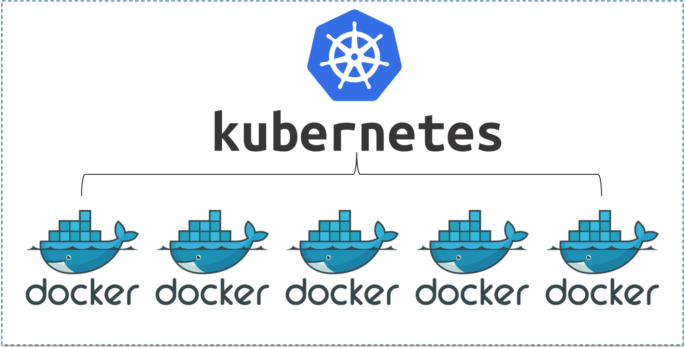
도커 – 컨테이너 등장 배경
마이크로서비스 아키텍처의 문제점을 해결하기 위해 등장한 개념
컨테이너 (Container): 환경을 격리시키는 역할이다.
도커 (Docker): 컨테이너들을 편리하게 사용하도록 각각의 컨테이너를 관리해주는 역할
쿠버네티스 (Kubernetes): 여러 컨테이너들을 관리해주는 역할
“가상 머신과 달리 도커 컨테이너는 성능의 손실이 거의 없어 차세대 클라우드 인프라 솔루션으로 주목 받고 있다.”

Slide 9
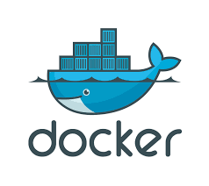
도커 – 도커란 무엇인가?
도커 (Docker)
Go 언어로 개발된 도커는 2013년 3월 Docker Inc.에서 출시한 *컨테이너 기반 가상화 도구로 DevOps 및 개발자들에게 도움이 되도록 설계된 개방형 애플리케이션 개발 프레임워크이다.
한 컴퓨터(물리적 자원)안에서 여러 개의 시스템과 환경설정들을 충돌하지 않고 동시에 사용할 수 있도록 프로세스를 격리시켜 실행하는 프로그램이다.
* 컨테이너: 실행의 독립성을 확보해주는 격리 기술

Slide 10
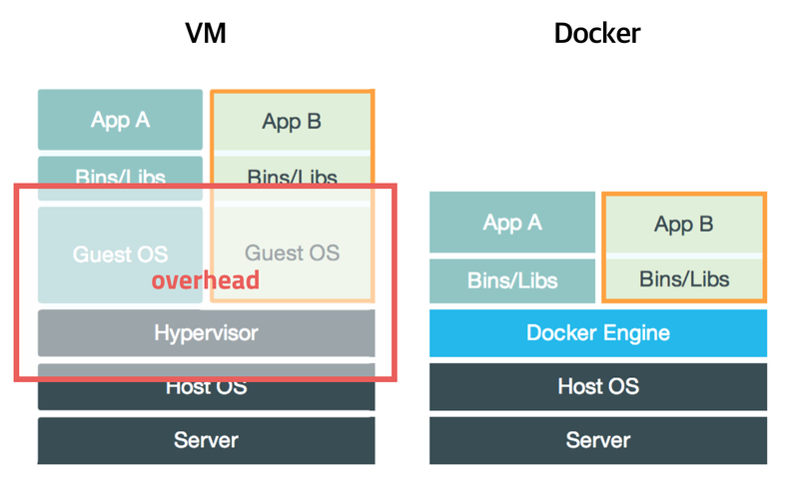
도커 – 도커란 무엇인가?
가상 머신 (Virtual Machine)
하이퍼바이저 (가상머신을 생성하고 구동하는 소프트웨어)를 통한 가상화로 성능 손실이 발생한다.
독립적 공간을 생성 하나, 가상머신 이미지는 용량이 커서 애플리케이션으로 배포하기 힘들다.
도커 컨테이너 (Docker Container)
리눅스 자체 기능을 사용하여 프로세스 단위 격리 환경을 만들어 성능 손실이 거의 없다.
애플리케이션 구동을 위한 라이브러리 및 실행 파일만 포함한 이미지를 생성하여 용량이 작다.
VM에 overhead 부분이 Docker Engine으로 축소하였음.

Slide 11
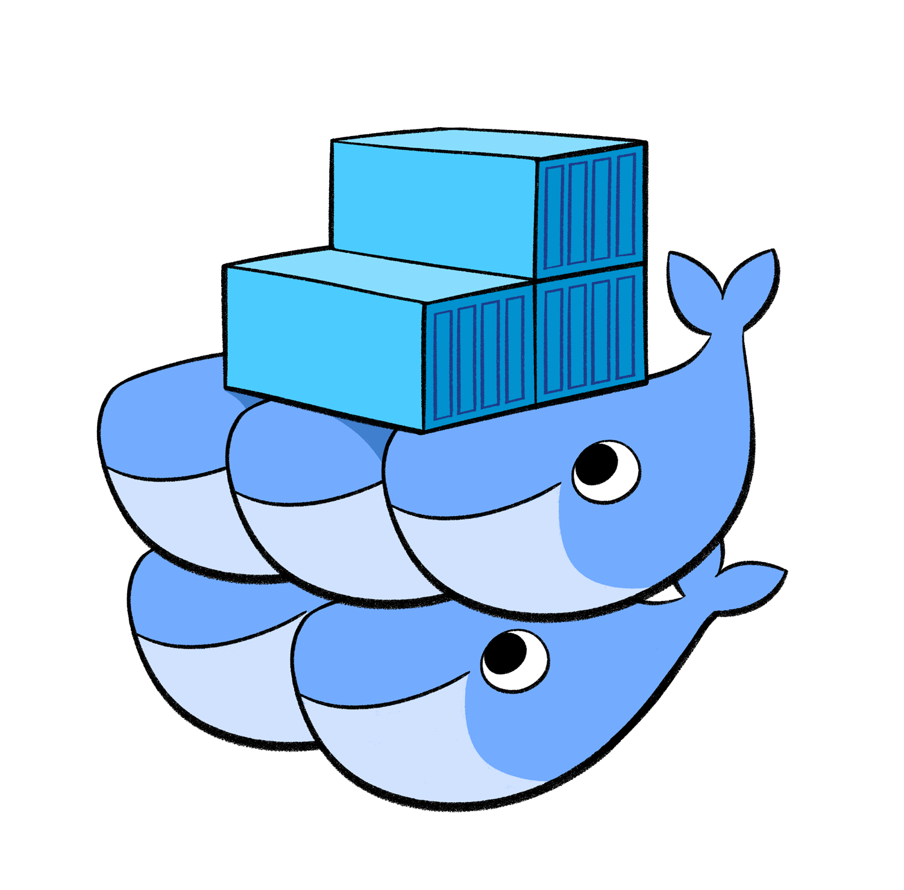
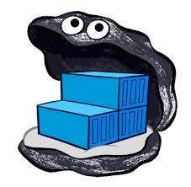
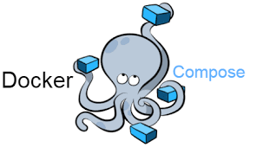
도커 – 도커란 무엇인가?
도커 구성 요소
도커 레지스트리 (Docker Registry): 도커 이미지를 저장 및 다운로드하는 저장소
도커 컴포즈 (Docker Compose): 도커의 내용을 구성
도커 스웜 (Docker Swarm): 다른 호스트에 있는 여러 대의 컨테이너를 하나의 호스트인 것처럼 사용할 수 있도록 하는 컨테이너 오케스트레이션 도구
도커 레지스트리
도커 컴포즈
도커 스웜

Slide 12
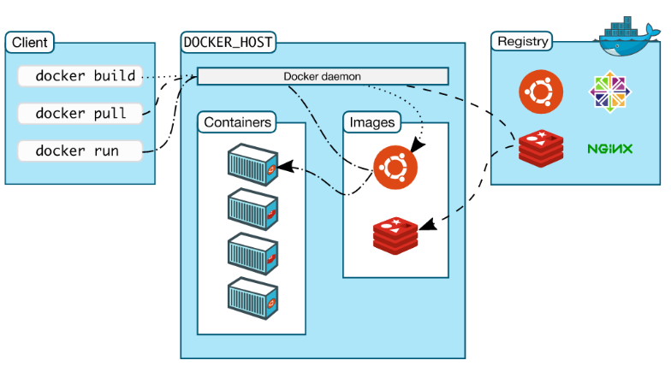
도커 – 도커의 구성
도커의 구조
도커 데몬 (Docker Daemon): 도커 Api 요청 수신, 이미지, 컨테이너, 네트워크와 같은 도커 객체를 관리한다.
클라이언트 (Client): 컨테이너를 관리하고 실행하기 위해 데몬과 상호작용하는 실행 파일이다.
이미지 (Image): 컨테이너 생성에 필요한 소스코드 및 라이브러리를 묶은 파일이다.
레지스트리 (Registry): 컨테이너 이미지 저장소이다.
컨테이너 (Container): 실행의 독립성을 확보해주는 격리 기술이다. (이미지를 실행한 상태)
도커 명령어로 build, pull, run 등이 있다.

Slide 13
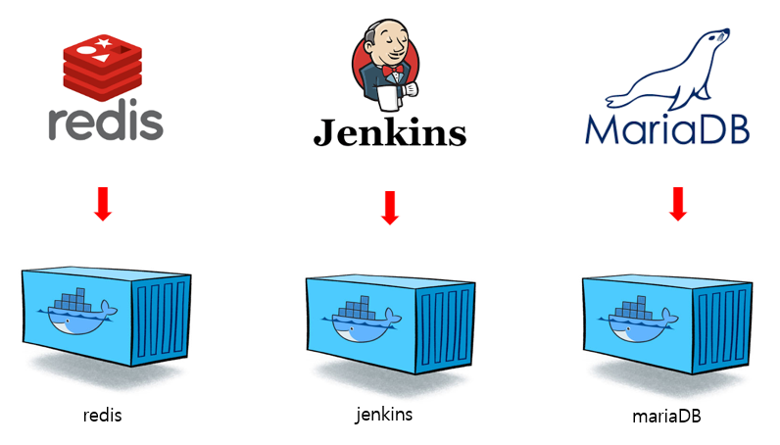
도커 – 도커의 구성
컨테이너 (Container)
소프트웨어는 OS와 라이브러리에 의존성을 가진다. 그러므로 하나의 컴퓨터에서 OS, 라이브러리 버전이 다른 소프트웨어를 한번에 실행할 때 어려움을 가질 수 있고 관련된 구성을 관리하기 어렵다.
컨테이너는 개별 소프트웨어의 실행에 필요한 실행환경을 독립적으로 운용할 수 있도록 기반환경 또는 다른 실행환경과의 간섭을 막고 실행의 독립성을 확보해주는 격리 기술이다.

Slide 14
도커 – 도커의 구성
컨테이너 기능
기민한 애플리케이션 생성과 배포: 가상 머신 이미지를 사용하는 것에 비해 컨테이너 이미지 생성이 쉽고 효율적이다.
지속적인 개발, 통합 및 배포: 안정적이고 주기적으로 컨테이너 이미지를 빌드해서 배포할 수 있고 (이미지의 불변성) 빠르고 효율적으로 롤백할 수 있다.
개발과 운영의 관심사 분리: 배포 시점이 아닌 빌드/릴리즈 시점에 애플리케이션 컨테이너 이미지를 만들기 때문에, 애플리케이션이 인프라 구조에서 분리된다.
개발, 테스팅 및 운영 환경에 걸친 일관성: 랩탑에서도 클라우드에서와 동일하게 구동된다.
애플리케이션 중심 관리: 가상 하드웨어 상에서 OS를 실행하는 수준에서 논리적인 리소스를 사용하는 OS 상에서 애플리케이션을 실행하는 수준으로 추상화 수준이 높아진다.

Slide 15
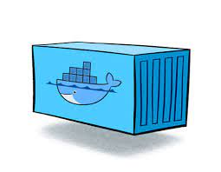
도커 – 도커의 구성
컨테이너 (Container)
컨테이너 이미지 목적에 맞게 여러 개의 컨테이너를 생성 가능하다. (1:N 관계)
예) 웹 서버 컨테이너 이미지로부터 여러 개의 컨테이너 생성 = 개수만큼의 웹서버
컨테이너의 애플리케이션 설치/삭제는 다른 컨테이너에 영향이 없다.
예) 우분투 이미지로 별도의 컨테이너 생성 후 Mysql 설치/삭제 가능
ubuntu:14.04
컨테이너 이미지
도커 컨테이너

Slide 16
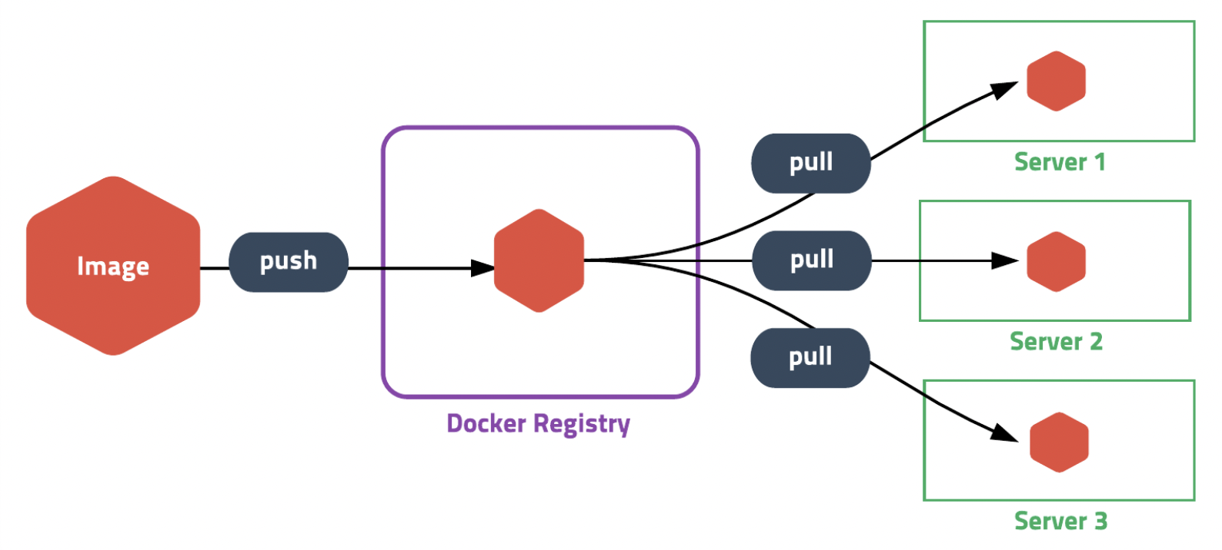
도커 – 도커의 구성
컨테이너 레지스트리 (Container Registry)
컨테이너 이미지를 저장하는데 사용되는 이미지 저장소이다.
이미지를 푸시 (저장) 및 풀 (가져오기) 프로세스를 통해 공유한다.

Slide 17
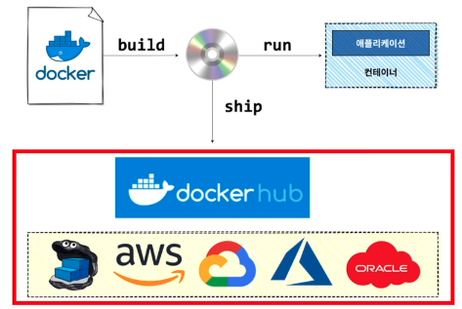
도커 – 도커의 구성
컨테이너 레지스트리 (Container Registry)
퍼블릭 레지스트리 (Public Registry)
모두가 사용할 수 있는 레지스트리로 도커 허브 (https://hub.docker.com/)를 많이 사용한다.

Slide 18
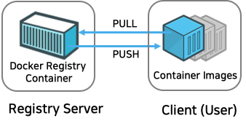
도커 – 도커의 구성
컨테이너 레지스트리 (Container Registry)
프라이빗 레지스트리 (Private Registry)
사용자가 직접 컨테이너 이미지 저장소(Private Registry)를 직접 구성한다.
저장소 서버, 저장 공간을 사용자가 직접 관리 해야 한다.
회사 사내망 환경에서 이미지 배포 시 좋은 방법이다.

Slide 19
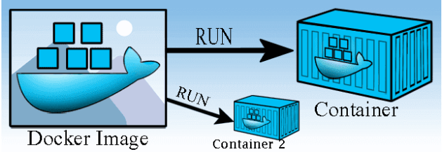
도커 – 도커의 구성
컨테이너 이미지 (Container Image)
컨테이너 생성 시 필요한 요소인 컨테이너 이미지는 애플리케이션을 실행하는 데 필요한 모든 것이 포함된 소프트웨어 패키지이다.
실행하는 데 필요한 코드와 모든 런타임, 애플리케이션 및 시스템 라이브러리, 모든 필수 설정에 대한 기본값이 포함된다.
컨테이너는 이미지를 실행한 상태이며, 변하는 값은 컨테이너에 저장된다. (이미지는 변하지 않음)

Slide 20

도커 – 도커의 구성
컨테이너 이미지 (Container Image)
여러 개의 layer로 된 바이너리 파일로 존재한다.
컨테이너 생성시 읽기 전용으로 사용한다.
도커 명령어로 레지스트리로부터 다운로드 가능하다.
저장소 이름: 이미지가 저장된 장소, 이름이 없으면 도커 허브(Docker Hub)로 인식된다.
이미지 이름: 이미지의 역할을 나타낼 이름으로 생략 불가능하다.
이미지 버전 (태그): 이미지 버전정보로 생략하면 latest(최신 버전)로 인식된다.

Slide 21
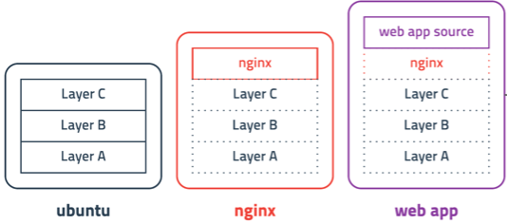
도커 – 도커의 구성
컨테이너 이미지 (Container Image)
컨테이너 이미지는 layer로 구성되어 있으며 유니온 파일 시스템을 통해 여러 개의 layer를 하나의 파일 시스템으로 사용한다.
기존에 있던 컨테이너 이미지에 파일을 추가할 경우 중복되는 layer를 제외한 새로운 layer만 추가되기 때문에 효율적이다.

Slide 22
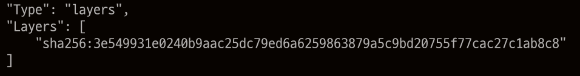
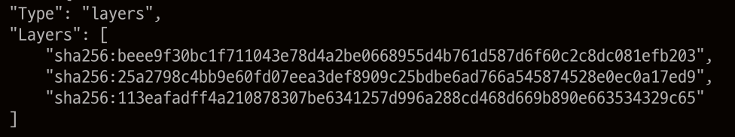
도커 – 도커의 구성
컨테이너 이미지 (Container Image)
docker inspect 명령어는 컨테이너 이미지의 low level 정보를 보여준다.
docker inspect 명령어는 많은 정보를 출력하지만 출력 결과 중 Layers 항목의 예시이다.
ubuntu:18.04는 1개의 레이어로 구성되어 있고 openebs/cspc-operator:3.1.0은 3개의 레이어를 구성되어 있음을 보여준다.

Slide 23
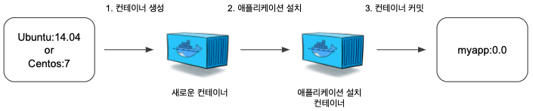
도커 – 도커의 구성
이미지 생성 방법
기존 컨테이너로 이미지 생성 방법
기본 OS 이미지로 컨테이너 생성
애플리케이션 설치 및 환경설정, 소스코드 복제
컨테이너 이미지 커밋 (Commit)
애플리케이션 설치 환경구성을 위한 메뉴얼 작업이 필요하다.
애플리케이션 구동 이미지로 커밋하기 때문에 이미지 동작을 보장한다.

Slide 24
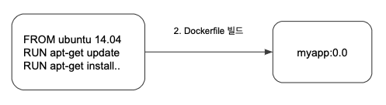
도커 – 도커의 구성
이미지 생성 방법
Dockerfile로 이미지 생성 방법
메뉴얼 작업을 기록한 Dockerfile 생성
빌드 명령어가 Dockerfile을 읽어 이미지 생성
이미지를 직접 생성하고 커밋 작업을 생략한다.
애플리케이션 빌드를 자동화한다.
도커 허브의 신뢰할 수 있는 이미지를 바탕으로 쉽게 이미지 배포 가능하다.

Slide 25
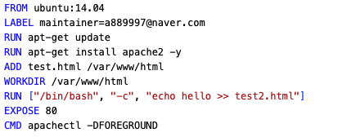
도커 – 도커의 구성
Dockerfile
Dockerfile은 한 줄이 하나의 명령어가 되고, 명령어를 명시한 뒤에 옵션을 추가하는 방식이다.
Dockerfile에서 사용되는 여러 명령어가 있지만 FROM, RUN, ADD 등의 기초적인 명령어에 대해 알아보자.
아파치 웹 서버가 설치된 이미지를 생성하는 Dockerfile

Slide 26

도커 – 도커의 구성
Dockerfile 명령어 - FROM
FROM 명령어는 생성할 이미지의 베이스가 될 이미지를 뜻한다.
FROM 명령어는 Dockerfile을 작성할 때 반드시 한 번 이상 입력해야 하며, 이미지 이름의 포맷은 docker run 명령어에서 이미지 이름을 사용했을 때와 같다.
사용하려는 이미지가 도커에 없다면 자동으로 pull한다.
Dockerfile에서 사용할 베이스 이미지를 ubuntu:14.04로 설정

Slide 27
도커 – 도커의 구성
Dockerfile 명령어 - LABEL
LABEL 명령어는 이미지에 메타데이터를 추가한다.
메타데이터는 ‘키:값’의 형태로 저장되며, 여러 개의 메타데이터가 저장될 수 있다.
추가된 메타데이터는 docker inspect 명령어로 이미지의 정보를 구해서 확인할 수 있다.
메타데이터로 maintainer의 이메일을 추가

Slide 28

도커 – 도커의 구성
Dockerfile 명령어 - RUN
RUN 명령어는 이미지를 만들기 위해 컨테이너 내부에서 명령어를 실행한다.
이미지를 빌드할 때 별도의 입력을 받아야 하는 RUN이 있다면 build 명령어는 이를 오류로 간주하고 빌드를 종료한다.
RUN으로 apt-get update, apt-get install apache2 –y 명령어를
차례대로 실행해 아파치 웹 서버를 설치

Slide 29
도커 – 도커의 구성
Dockerfile 명령어 - RUN
예제에서는 apt-get update와 apt-get install apache2 명령어를 실행하기 때문에 아파치 웹 서버가 설치된 이미지가 생성된다.
Dockerfile을 이미지로 빌드하는 과정에서는 별도의 입력이 불가능하기 때문에 apt-get install apache2 명령어에서 설치할 것일지를 선택하는 Y/N을 Yes로 설정해야 한다.
RUN으로 apt-get update, apt-get install apache2 –y 명령어를
차례대로 실행해 아파치 웹 서버를 설치

Slide 30
도커 – 도커의 구성
Dockerfile 명령어 - ADD
ADD 명령어는 파일을 이미지에 추가한다.
추가하는 파일은 Dockerfile이 위치한 디렉토리인 컨텍스트 (Context)에서 가져온다.
ADD 명령어는 JSON 배열의 형태로 [“추가할 파일 이름”, … ”컨테이너에 추가될 위치”]와 같이 사용한다.
추가할 파일이름은 여러 개를 지정할 수 있으며 배열의 마지막 원소가 컨테이너에 추가될 위치이다.
Dockerfile이 위치한 디렉토리에서 test.html 파일을
이미지의 /var/www/html 디렉토리에 추가

Slide 31

도커 – 도커의 구성
Dockerfile 명령어 - EXPOSE
EXPOSE 명령어는 Dockerfile의 빌드로 생성된 이미지에서 노출할 포트를 설정한다.
EXPOSE 명령어는 컨테이너를 생성하는 run 명령어에서 모든 노출된 컨테이너의 포트를 호스트에 퍼블리시(Publish)하는 –P 플래그 (flag)와 함께 사용된다.
EXPOSE로 사용해야 할 포트를 80번으로 설정

Slide 32

도커 – 도커의 구성
Dockerfile 명령어 - CMD
CMD 명령어는 컨테이너가 시작될 때마다 실행할 명령어를 설정하며, Dockerfile에서 한 번만 사용할 수 있다.
CMD 명령어는 run 명령어의 이미지 이름 뒤에 입력하는 명령어와 같은 역할을 하지만 docker run 명령어에서 명령어 명령줄 인자를 입력하면 Dockerfile에서 사용한 CMD의 명령어는 run의 명령어로 덮어 쓰인다.
Dockerfile에 CMD를 명시함으로써 이미지에 내장된 apachectl –DFOREGROUND 명령어가 적용되어 컨테이너가 시작될 때 자동으로 아파치 웹 서버 실행

Slide 33


도커 – 도커의 구성
명령어를 이용한 다수의 컨테이너 실행
여러 개의 컨테이너가 하나의 애플리케이션으로 동작할 때 이를 테스트하려면 각 컨테이너를 하나씩 생성해야 하는 번거로움이 있다.
매번 명령어에 옵션을 설정해 CLI (Command Line Interface)로 컨테이너를 생성하기보다는 여러 개의 컨테이너를 하나의 서비스로 정의해 컨테이너 묶음으로 관리하는 게 편리하다.
명령어로 여러개의 컨테이너 생성(비효율적)

Slide 34
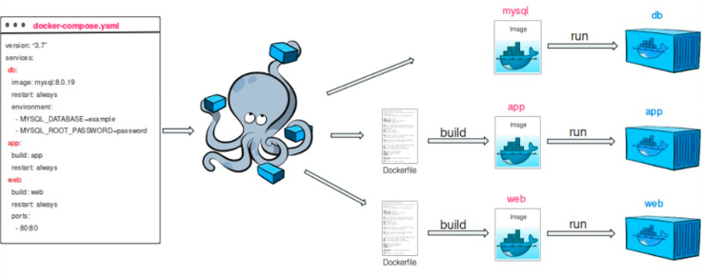
도커 – 도커의 구성
도커 컴포즈 (Docker Compose)를 이용한 컨테이너 실행
도커 컴포즈는 컨테이너를 이용한 서비스의 개발과 CI (Continuous Integration)를 위해 여러 개의 컨테이너를 하나의 프로젝트로서 다룰 수 있는 작업 환경을 제공한다.
여러 개의 컨테이너의 옵션과 환경을 정의한 파일을 읽어 컨테이너를 순차적으로 생성하는 방식으로 동작한다.
도커 컴포즈는 컨테이너 설정이 정의된 YAML 파일을 읽어 컨테이너를 생성한다.
컨테이너 수가 많아지고 정의해야 할 옵션이 많아지면 도커 컴포즈를 사용하는 것이 좋다.
이미지 빌드와 컨테이너 생성을 도커 컴포즈로 동시 처리

Slide 35
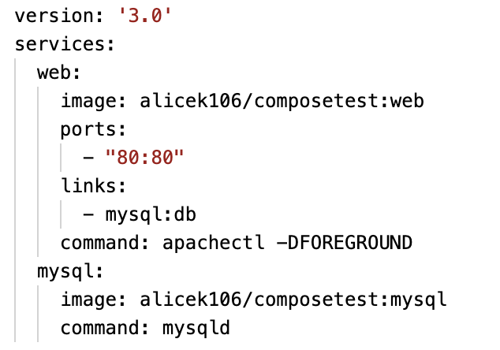

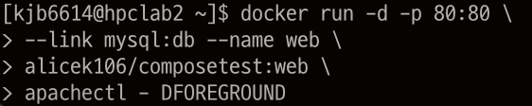
도커 – 도커의 구성
도커 컴포즈 (Docker Compose)
docker run 명령어를 통한 컨테이너 생성 및 실행을 YAML파일로 변환한 모습이다.
여러 번 명령어를 사용하지 않고 YAML파일에 컨테이너의 설정을 정의하여 docker-compose up –d 명령어를 통해 모든 작업을 완료한다.
명령어를 통한 컨테이너 생성 및 실행
컨테이너 설정을 정의한 YAML 파일

Slide 36
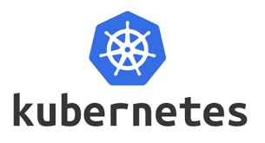

Docker – 컨테이너 오케스트레이션
컨테이너 오케스트레이션 (Container Orchestration)
컨테이너 오케스트레이션은 컨테이너를 쉽고 빠르게 배포/확장하고 관리를 자동화하는 도구이다.
컨테이너와 마이크로서비스 아키텍처 규모에 따라 관리할 프레임워크를 제공한다.
컨테이너 오케스트레이션 도구는 다양하며 그중 쿠버네티스, 도커 스웜, 아파치 메소스가 많이 사용된다.
쿠버네티스
도커 스웜
아파치 메소스

Slide 37
Docker – 컨테이너 오케스트레이션
쿠버네티스와 도커 스웜
 | 쿠버네티스 | 도커 스웜
장점 | 오케스트레이션 도구 중 가장 큰 커뮤니티를 보유 대부분 OS에서 작동하는 오픈 소스 및 모듈식 도구 파드로 손쉬운 서비스 구성 제공 | 빠른 설정으로 쉽게 설치 스웜 모드가 도커 엔진에 포함 쿠버네티스에 비해 어렵지 않음
단점 | 학습 난이도 어려움 | 쿠버네티스와 비교해 제한된 기능 내결함성 제한 쿠버네티스에 비해 커뮤니티가 작음 서비스를 수동으로 확장해야 함

Slide 38
Docker – 컨테이너 오케스트레이션
특정 오케스트레이션 도구가 가장 좋다고 할 수 없지만 우리는 가장 널리 쓰이는 쿠버네티스에 대해 알아 보자.

Slide 39
2. Kubernetes

Slide 40
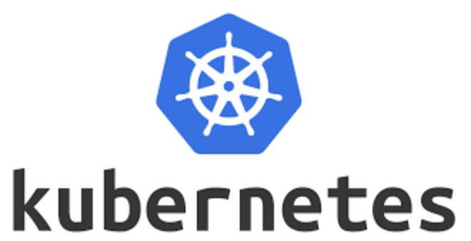
Kubernetes – Kubernetes란?
Kubernetes (K8s)
쿠버네티스 (Kubernetes)는 구글이 개발하고 설계한 오픈소스 컨테이너 오케스트레이션 도구이다.
2015년에 구글은 새로 설립된 클라우드 네이티브 컴퓨팅 재단 (Cloud Native Computing Foundation)에 쿠버네티스 프로젝트를 기부했다.
많은 수의 컨테이너를 연동시키기 위한 통합 시스템이며 컨테이너를 다루기 위한 API 및 명령행 도구 (Command Line Tools)등이 함께 제공한다.
Kubernetes란 명칭은 키잡이 (helmsman)나 파일럿을 뜻하는 그리스어에서 유래했다.
K8s라는 표기는 “K”와 “s”의 사이에 있는 8글자를 나타내는 약식 표기이다.

Slide 41
Kubernetes – Kubernetes란?
Kubernetes (K8s) 기능
서비스 디스커버리 (Service Discovery)와 로드 밸런싱 (Load Balancing) : 쿠버네티스는 DNS 이름을 사용하거나 자체 IP주소를 사용하여 컨테이너를 노출할 수 있다. 컨테이너에 대한 트래픽이 많으면, 쿠버네티스는 네트워크 트래픽을 로드밸런싱하고 배포하여 배포가 안정적으로 이루어질 수 있다.
스토리지 오케스트레이션 (Storage Orchestration) : 쿠버네티스를 사용하면 로컬 저장소, 공용 클라우드 공급자 등과 같이 원하는 저장소 시스템을 자동으로 탑재할 수 있다.
자동화된 롤아웃 (Rollout)과 롤백 (Rollback): : 쿠버네티스를 사용하여 배포된 컨테이너의 원하는 상태를 서술할 수 있으며, 현재 상태를 원하는 상태로 설정한 속도에 따라 변경할 수 있다. (예를 들어, 쿠버네티스를 자동화하여 배포용 새 컨테이너를 만들고, 기존 컨테이너를 제거하고, 모든 리소스를 새 컨테이너에 적용할 수 있다.)

Slide 42
Kubernetes – Kubernetes란?
Kubernetes (K8s) 기능
자동화된 빈 패킹 (bin packing): 컨테이너화된 작업을 실행하는데 사용할 수 있는 쿠버네티스 클러스터 노드를 제공한다. 각 컨테이너가 필요로 하는 CPU와 메모리 (RAM)를 쿠버네티스에서 지시한다. 쿠버네티스는 컨테이너를 노드에 맞추어 리소스를 효율적으로 사용한다.
자동화된 복구 (self-healing): 쿠버네티스는 실패한 컨테이너를 다시 시작하고 컨테이너를 교체하며, ‘Health check’에 응답하지 않는 컨테이너를 제거하고 서비스 준비가 끝날 때까지 과정을 클라이언트에 보여주지 않는다.
시크릿 (Secret)과 구성 관리: 쿠버네티스를 사용하면 암호, Oauth 토큰 및 SSH 키와 같은 중요한 정보를 저장하고 관리할 수 있으며, 컨테이너 이미지를 재구성하지 않고 스택 구성에 시크릿을 노출하지 않고도 시크릿 및 애플리케이션 구성을 배포 및 업데이트 할 수 있다.

Slide 43
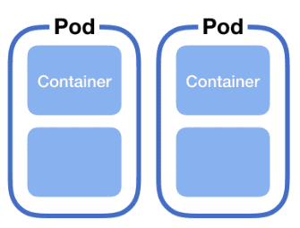
Kubernetes – 쿠버네티스 구성 요소
파드 (Pod)
파드 (Pod)는 쿠버네티스에서 생성하고 관리할 수 있는 배포 가능한 가장 작은 컴퓨팅 단위이다.
파드는 여러 개의 컨테이너로 구성된 파드도 있고 (고급 활용 사례), 단일 컨테이너로만 이루어진 파드도 있다. (일반적인 활용 사례)
파드의 구성

Slide 44
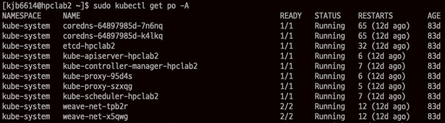
Kubernetes – 쿠버네티스 구성 요소
파드 (Pod)
이 그룹은 스토리지 및 네트워크를 공유하고, 해당 컨테이너를 구동하는 방식에 대한 명세를 갖는다.
쿠버네티스 시스템에서는 같은 파드에 속한 컨테이너끼리 동일한 컴퓨팅 리소스를 공유한다.
이러한 컴퓨팅 리소스를 쿠버네티스에 풀링 (당겨오기)하여 클러스터를 만들고, 이를 바탕으로 분산된 애플리케이션 실행 시스템을 제공한다.
파드 정보 조회

Slide 45
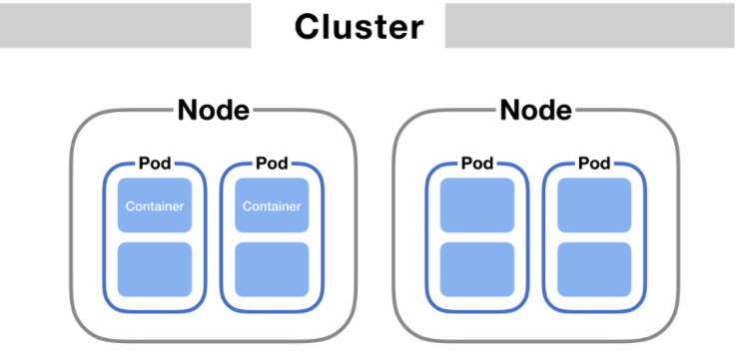
Kubernetes – 쿠버네티스 구성 요소
노드 (Node)
컨테이너화된 애플리케이션을 실행하는 워커 머신 (Worker Machine)이다.
쿠버네티스는 컨테이너를 파드 내에 배치하고 노드에서 실행하여 워크로드 (Workload)를 구동한다.
노드는 클러스터에 따라 가상 또는 물리적 머신일 수 있다.
일반적으로 클러스터에는 여러 개의 노드가 있으며, 학습 또는 리소스가 제한되는 환경에서는 하나의 노드만 있는 경우도 있다.
노드의 구성

Slide 46

Kubernetes – 쿠버네티스 구성 요소
마스터 노드 (Master Node)
마스터 노드는 컨테이너 선단을 지휘하는 통제함의 역할이다.
대규모의 컨테이너를 운영하려면 각 워커 노드들의 가용 리소스 현황을 고려해야 한다.
최적의 컨테이너 배치와 모니터링, 그리고 각 컨테이너에 대해 효율적으로 추적/관리한다.
마스터 노드는 전체 쿠버네티스 시스템을 관리하고 통제하는 컨트롤 플레인 컴포넌트를 관리한다.
마스터노드 조회

Slide 47
Kubernetes – 쿠버네티스 구성 요소
워커 노드 (Worker Node)
워커 노드는 각기 다른 컨테이너들을 실은 컨테이너선의 역할이다.
각기 다른 목적과 기능으로 세분화된 컨테이너들이 실제 배치되는 노드이다.
실제 배포하고자 하는 애플리케이션 실행을 담당한다.
워커 노드는 서비스 실행, 모니터링을 제공한다.
워커 노드 조회

Slide 48
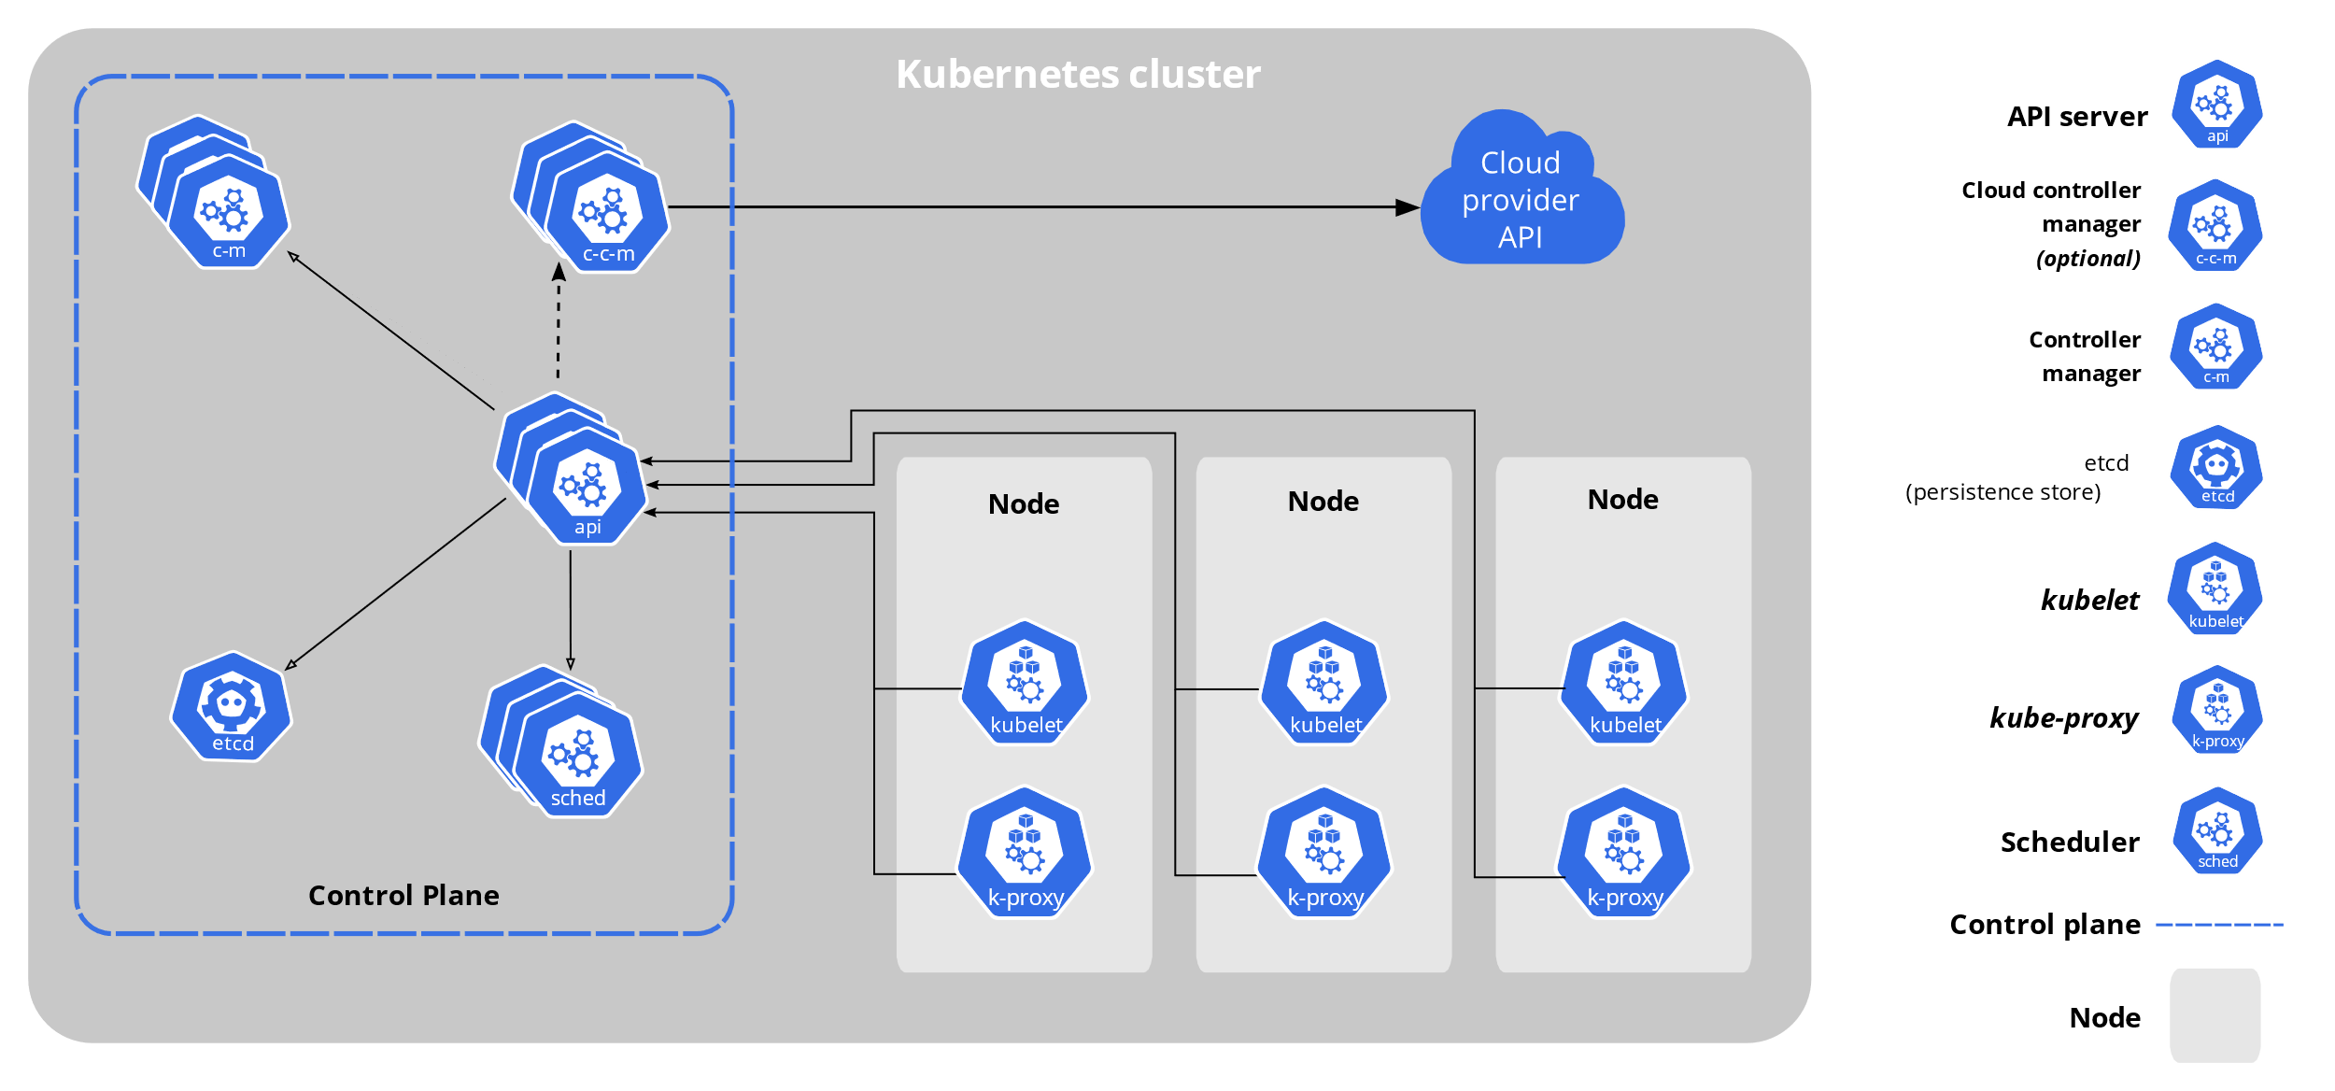
Kubernetes – 쿠버네티스 클러스터
쿠버네티스 클러스터 (Kubernetes Cluster)
쿠버네티스를 배포하면 클러스터를 얻는다.
쿠버네티스 클러스터는 컨테이너화된 애플리케이션을 실행하는 노드라고 하는 워커 머신의 집합이다. (모든 클러스터는 최소 1개의 워커 노드를 가진다.)

Slide 49
Kubernetes – 쿠버네티스 클러스터
쿠버네티스 클러스터 (Kubernetes Cluster)
워커 노드 (노드 컴포넌트)는 애플리케이션의 구성요소인 파드를 연결한다.
마스터 노드 (컨트롤 플레인 컴포넌트)는 워커 노드와 클러스터 내 파드를 관리한다.

Slide 50
Kubernetes – 쿠버네티스 클러스터
컨트롤 플레인 컴포넌트 (Control Plane Component)
컨트롤 플레인 컴포넌트는 클러스터에 관한 전반적인 결정 (예를 들어, 스케줄링)을 수행하고 클러스터 이벤트 (예를 들어, 배포 중 요구 조건이 충족되지 않을 경우 새로운 파드를 구동시키는 것)을 감지하고 반응한다.

Slide 51
Kubernetes – 쿠버네티스 클러스터
컨트롤 플레인 컴포넌트 (Control Plane Component)
컨트롤 플레인 컴포넌트는 클러스터 내 어떤 머신에서든 동작할 수 있다.
컨트롤 플레인 컴포넌트는 쿠버네티스 기능 제어를 전체적으로 담당한다.
Notes:
사소한 거지만 이런 디테일 신경쓰기 => 글자 크기 24로 맞춰줄 것

Slide 52
Kubernetes – 쿠버네티스 클러스터
kube-apiserver
API 서버는 쿠버네티스 API를 노출하는 쿠버네티스 플레인 컴포넌트이다.
API 서버는 쿠버네티스 컨트롤 플레인의 프론트 엔드이다.

Slide 53
Kubernetes – 쿠버네티스 클러스터
etcd
etcd는 모든 클러스터 데이터를 담는 쿠버네티스 뒷단의 저장소로 사용되는 일관성·고가용성 키-값 저장소이다.

Slide 54
Kubernetes – 쿠버네티스 클러스터
kube-scheduler
kube-scheduler노드가 배정되지 않은 새로 생성된 파드를 감지하고, 실행할 노드를 선택하는 컨트롤 플레인 컴포넌트이다.

Slide 55
Kubernetes – 쿠버네티스 클러스터
kube-controller-manager
kube-controller-manager는 컨트롤러 프로세스를 실행하는 컨트롤 플레인 컴포넌트이다.
논리적으로 각 컨트롤러는 분리된 프로세스이지만, 복잡성을 낮추기 위해 모두 단일 바이너리로 컴파일되고 단일 프로세스 내에서 실행된다.

Slide 56
Kubernetes – 쿠버네티스 클러스터
kube-controller-manager
kube-controller-manager에서 관리하는 컨트롤러는 다음과 같다.
노드 컨트롤러 (Node Controller): 노드에서 장애 발생 시 통지와 대응을 한다.
레플리케이션 컨트롤러 (Replication Controller): 시스템의 모든 레플리케이션 컨트롤러 오브젝트에 대해 알맞은 수의 파드들을 유지시킨다.
엔드포인트 컨트롤러 (Endpoint Controller): 엔드포인트 오브젝트를 채운다. (즉, 서비스와 파드를 연결시킨다.)
서비스 어카운트 (Service Account) & 토큰 컨트롤러 (Token Controller): 새로운 네임스페이스에 대한 기본 계정과 API 접근 토큰을 생성한다.

Slide 57
Kubernetes – 쿠버네티스 클러스터
cloud-controller-manager
클라우드별 컨트롤 로직을 포함하는 쿠버네티스 컨트롤 플레인 컴포넌트이다.
클라우드 컨트롤러 매니저를 통해 클러스터를 클라우드 공급자의 API에 연결하고, 해당 클라우드 플랫폼과 상호 작용하는 컴포넌트와 클러스터와만 상호 작용하는 컴포넌트를 구분할 수 있게 해 준다.

Slide 58
Kubernetes – 쿠버네티스 클러스터
cloud-controller-manager
cloud-controller-manager에서 관리하는 컨트롤러는 다음과 같다.
노드 컨트롤러 (Node Controller): 노드가 응답을 멈춘 후 클라우드 상에서 삭제되었는지 판별하기 위해 cloud-controller-manager에게 확인한다.
라우트 컨트롤러 (Route Controller): 기본 클라우드 인프라에 경로를 구성한다.
서비스 컨트롤러 (Service Controller): cloud-controller-manager 로드밸런서를 생성, 업데이트 그리고 삭제한다.

Slide 59
Kubernetes – 쿠버네티스 클러스터
노드 컴포넌트 (Node Component)
노드 컴포넌트는 동작 중인 파드를 유지시키고 쿠버네티스 런타임 환경을 제공하며, 모든 노드 상에서 동작한다.

Slide 60
Kubernetes – 쿠버네티스 클러스터
kubelet
kubelet은 클러스터의 각 노드에서 실행되는 시스템으로 파드에서 컨테이너가 확실하게 동작하도록 관리한다.

Slide 61
Kubernetes – 쿠버네티스 클러스터
kubelet
kubelet은 다양한 메커니즘을 통해 제공된 파드 스펙 (Pod Spec)의 집합을 받아 컨테이너가 해당 파드 스펙에 따라 동작하도록 관리한다.
kubelet은 쿠버네티스를 통해 생성되지 않은 컨테이너는 관리하지 않는다.

Slide 62
Kubernetes – 쿠버네티스 클러스터
kube-proxy
kube-proxy는 클러스터의 각 노드에서 실행되는 네트워크 프록시이다.
다른 노드에 속해 있는 파드와의 네트워크 통신을 가능하게 한다.

Slide 63
Kubernetes – 쿠버네티스 클러스터
컨테이너 런타임
컨테이너 런타임은 컨테이너 실행을 담당하는 소프트웨어이다.
대표적으로 docker, containerd 등이 있다.

